Slide 1

Razgovor u školi
Kolegij: Terapijska pedagogija
Studenti: Mateo Beljak & Dragan Grgić

Slide 2
Interpersonalna komunikologija
Direktna i neposredna komunikacija
Interdisciplinarna znanost – moderna pedagogija
Razlikovanje interpersonalne i opće komunikologije

Slide 3
Interpersonalna komunikacija
Komunikacija – vještina razgovora
Potpuna i stručna te nepotpuna i nestručna komunikacija
Schulz von Thun: izražajna i utjecajna komponenta razgovora
Sintaksa, semantika i pragmatika – poremećaji komuniciranja

Slide 4
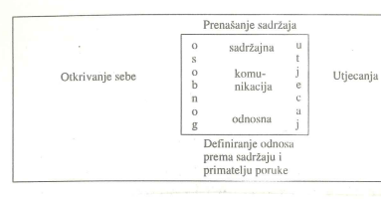
Sastavni dijelovi i oblici razgovora
Palo Alto komunikološka škola – razne vrste interpersonalne komunikacije:
  Verbalna – neverbalna
  Sadržajna – odnosna
  Kongruentna – nekongruentna
Hamburška škola – hamburški komunikacijski kvadrat

Slide 5
Poslana i primljena poruka
Komunikacija kao kompleksan proces
Mehaničke i semantičke greške
Uspješna komunikacija – poslana i primljena poruka su jednake
Realizacija poruke ovisi o primljenoj, a ne poslanoj poruci

Slide 6
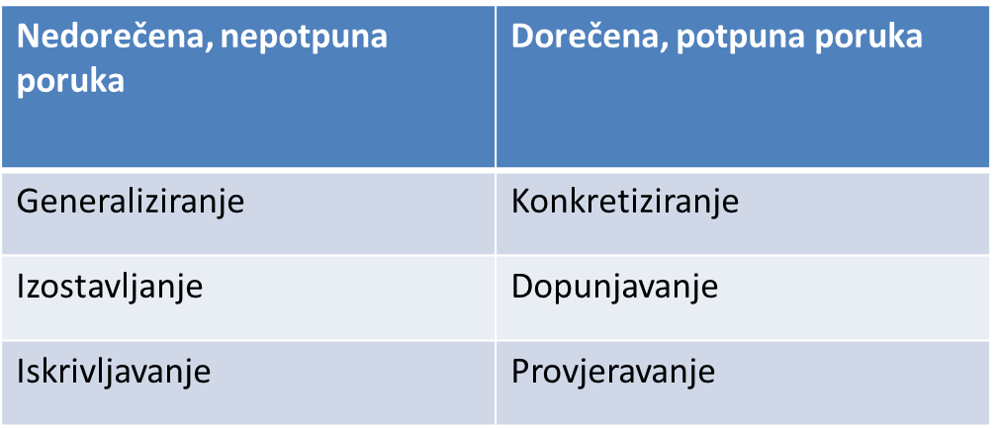
Dorečeni i nedorečeni razgovor
Površinska i dubinska struktura rečenica

Slide 7
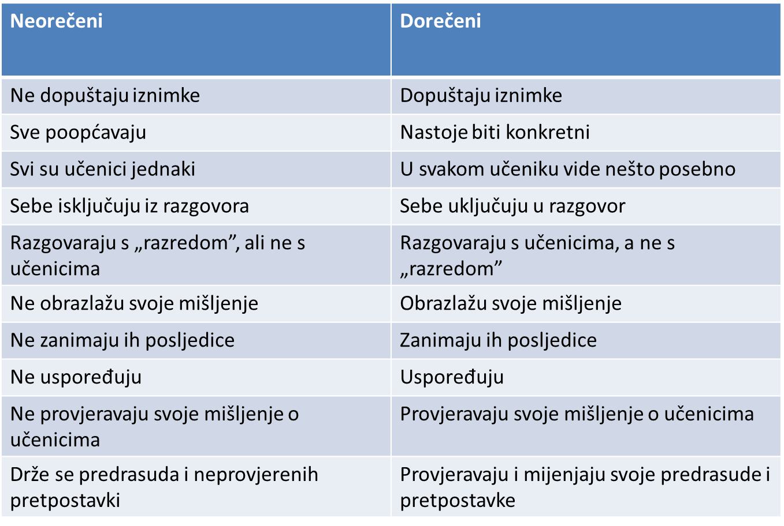
Dorečeni i nedorečeni učitelj

Slide 8
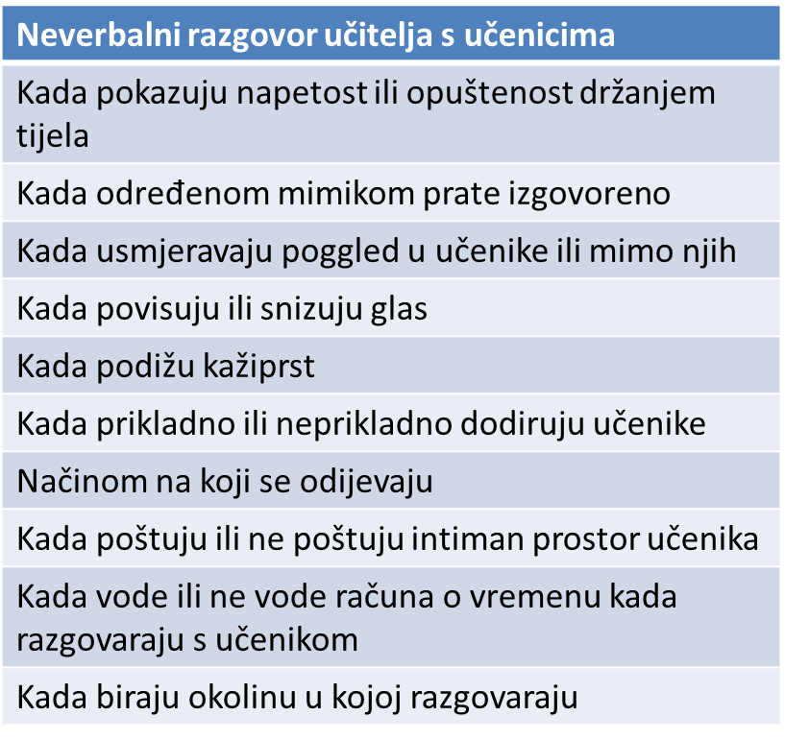
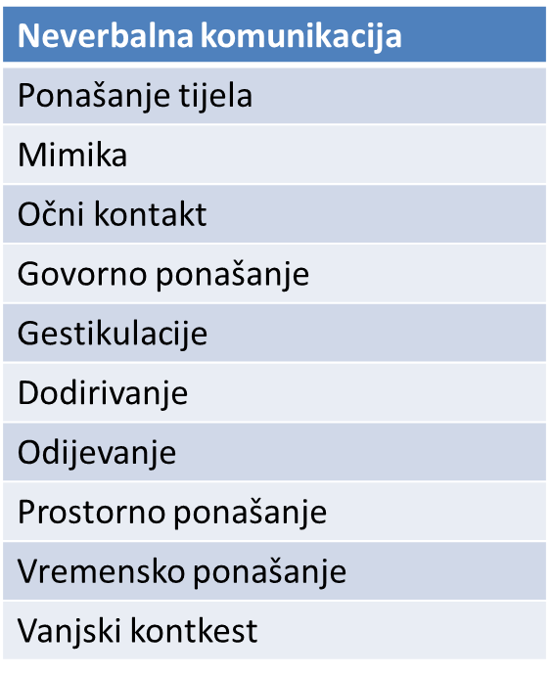
Neverbalni razgovor učitelja i učenika

Slide 9
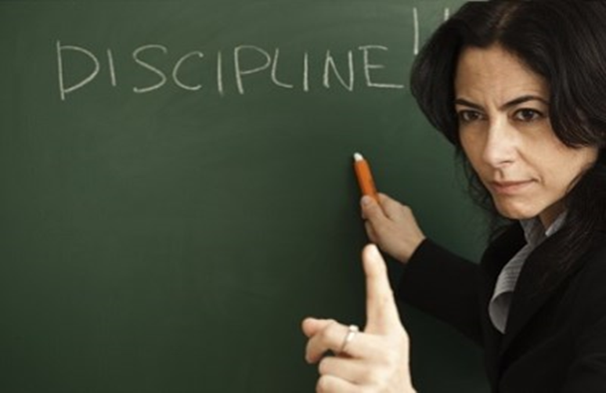
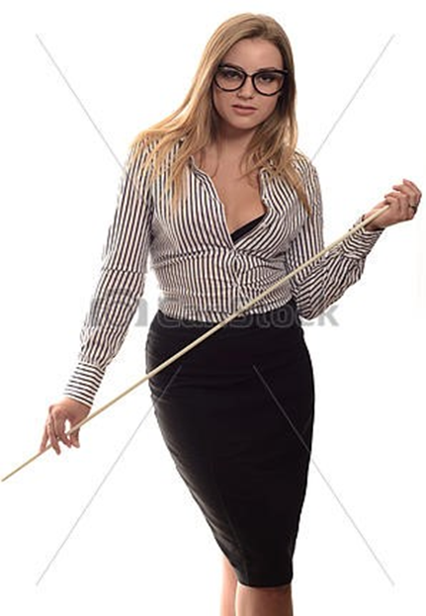
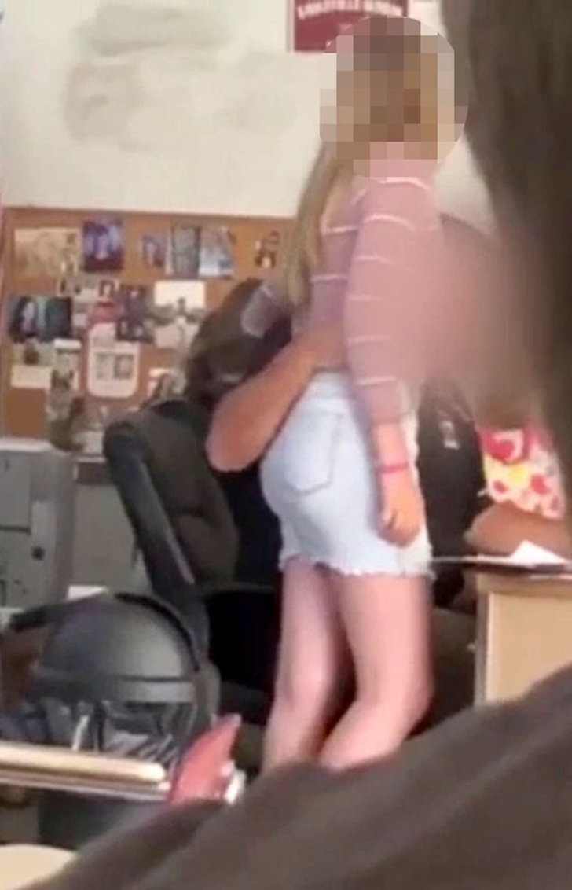

Slide 10
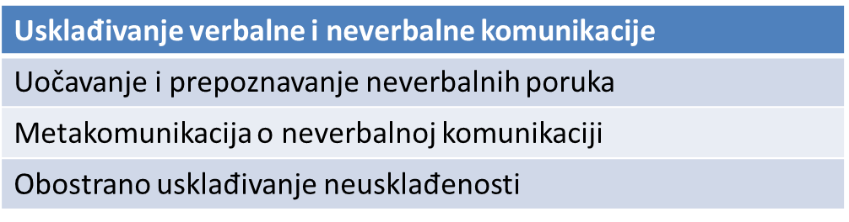
Značenje neverbalnog razgovora u školi
Neverbalna komunikacija:
  Potvrđuje, negira, mijenja i vrednuje značenje izgovorenog
  Otkriva osobnost onog s kim razgovaramo
  Definira odnose i stavove u toku razgovora
  Određuje stupanj utjecaja i djelotvornosti izgovorene poruke
  Učenici se odgajaju slušanjem, ali i gledanjem svojih učitelja

Slide 11
Hvala na pažnji! ☺

